Slide 1



HACKATHON Legal Tech - EQUIPE themITs -
Système de suivi et de contrôle des terrains et constructions urbaines en Algérie

Slide 2

Projet
LEGAL Edificium
2

Slide 3


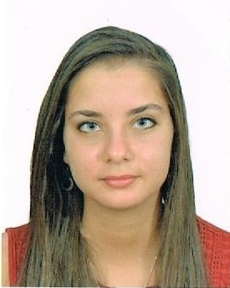
QUI SOMME NOUS ?
- L’EQUIPE -
IDRIS Warda
BOUBADJOU Numidia
AOUIMEUR Yasmine
3

Slide 4

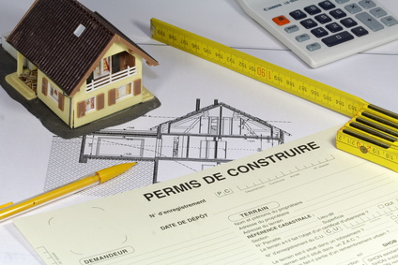
SOMMAIRE
1. Problématique et contexte
2. Besoin exprimé
3. Solution proposée
4. Financement
5. Prototype
6. Perspective

Slide 5

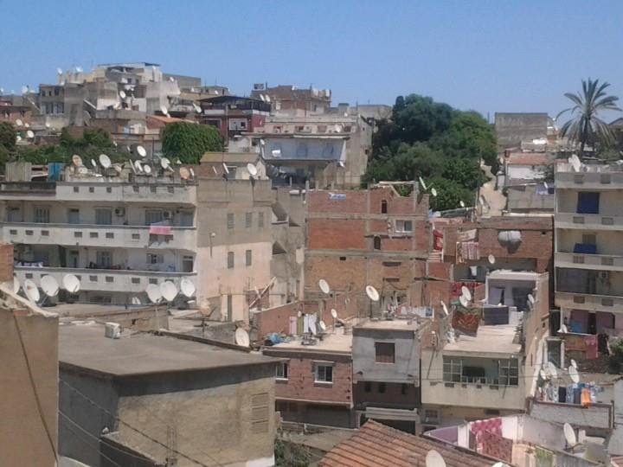

Problématique
Besoin existant
solution
financement
prototype
perspective
Comment y remédier ?
Cependant, les autorités locales n’arrivent pas à faire respecter le code d’urbanisme
L'espace urbain et la construction en Algérie sont régis par des lois de réglementation, des normes à respecter et à appliquer

Slide 6

Problématique
Besoin existant
solution
financement
prototype
perspective
Identification du besoin pour la collectivité locale de faire un travail de suivi sur le terrain
Un besoin exprimé par les APC
https://www.elwatan.com/regions/centre/alger/lapc-declare-la-guerre-a-lanarchie-urbaine-16-11-2016

Slide 7
Problématique
Besoin existant
solution
financement
prototype
perspectives
Système de suivie et de contrôle de la conformité des constructions urbaines

Slide 8





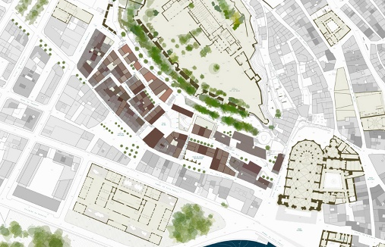
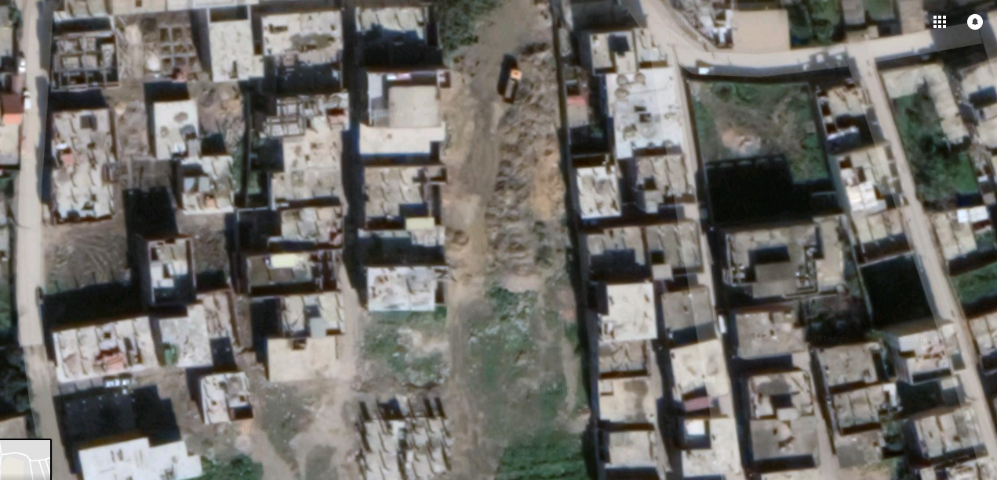
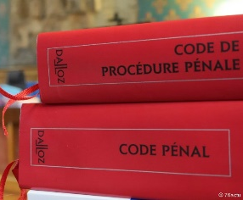

Problématique
Besoin existant
solution
financement
prototype
perspectives
Capture du territoire
Analyse des résultats
Plans d’aménagement urbain et du territoire
Code d’urbanisme
Réstitustion de la comparaison des résultats avec
les plans initiaux:
Lois enfreintes pour des constructions en cours (code d’urbanisme)
Lois enfreintes pour des constructions achevées (code d’urbanisme)
Nombres d’ouvriers non déclarés dans les chantiers (droit social)

Slide 9






Problématique
Besoin existant
solution
financement
prototype
perspective
Valeur ajoutée de la solution
Système
Envoie des éléments visuels
Drone programmé
BDD
Serveurs
Plateforme WEB
POURQUOI LA BLOCKCHAIN ?
Eliminer le risque de falsification des documents officiels (plans de construction, permis, …)
Assurer un échange de données parfaitement sécurisé

Slide 10
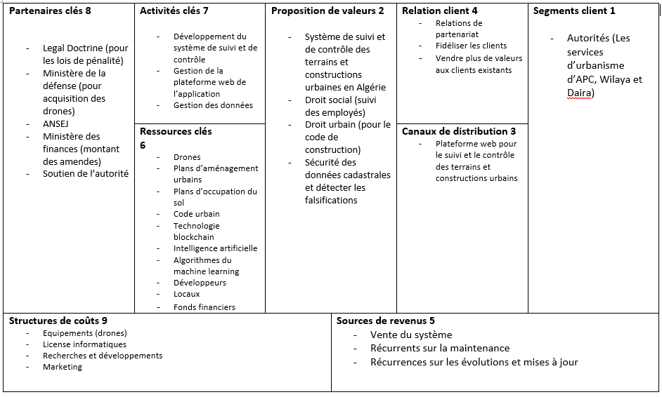
Problématique
Besoin existant
solution
FINANCEMENT (BMC)
prototype
perspective
financement

Slide 11

Problématique
Besoin existant
solution
Financement
(BUDGET)
prototype
perspective
financement
Dépenses financières de la première année
+
Coût d’hébergement(1an)
=
Coût logiciel et matériel
Total des coûts
2 260 000 DA
27 000 DA
2 287 000 DA

Slide 12
prototype
Problématique
Besoin existant
solution
financement
perspective
DEMO

Slide 13

perspective
Problématique
Besoin existant
solution
financement
prototype
Grace à tous les cas traités
Associé au DEEP LEARNING
Estimer le taux de conformité d’un plan de construction pour un cityen avant la soumission à l’APC
Robot Prédictif pour les citoyens

